Slide 1

Đại học Trần Đại Nghĩa Khoa CNTT
Môn: Mô Hình Hóa Dữ Liệu
GVHD: Ngô Thị Ngọc Thắm
Thành viên:
Vũ Đình Cần 14DDS04031
Thiều Sỹ Tùng 14DDS04031
Nguyễn Như Trãi 14DDS04031

Slide 2
Phần I: Mô Tả Nghiệp Vụ
Mã số sách, tựa sách, nhà sản xuất, năm sản xuất, tác giả, số bản của đầu sách. Mỗi định kỳ nhập sách mới vào thư viện thì nhân viên thủ thư điều phải cập nhập danh mục này và lập một danh sách mới nhập trong học kỳ để thông báo cho độc giả. Các đầu sách được phân chia thành các chủ đề: Tin học, Toán, Lý, Hóa … Ngoài ra thư viện cũng phải lập các danh mục tra cứu theo tựa sách, theo nhà xuất bản, theo tác giả để bạn đọc tiện tra cứu. Mỗi độc giả muốn mượn sách trong thư viện phải làm một phiếu đăng ký và thư viện sẽ cấp thẻ đọc giả và cập nhập vào hồ sơ độc giả lưu tại thư viện. Hồ sơ độc giả gồm các thông tin: Mã độc giả (số thẻ), họ và tên, ngày sinh, giới tính, khoa, loại độc giả (Sinh viên, Giảng viên, Khách…).

Slide 3
Phần I: Mô Tả Nghiệp Vụ
Khi một độc giả cần mượn sách sẽ đến tra cứu sách mình cần mượn trên các danh mục, khi tìm thấy sách mình cần mượn sẽ phải điền vào phiếu mượn sách và chuyển cho nhân viên thư viện. Thủ thư sẽ kiểm tra tính hợp lệ của việc mượn sách này (Thẻ độc giả hợp lệ, số bản sách còn lại phải nhiều hơn 1 quyển. độc giả không đang giữ 3 quyển sách của thư viện chưa trả). Nếu việc mượn sách là hợp lệ thì sẽ ghi vào sổ mượn (hồ sơ mượn sách) và quy định ngày phải trả (3 tuần kể từ ngày mượn) và giao sách cho độc giả. Khi đọc giả đến trả sách thì cập nhập thêm ngày trả sách của độc giả.
Nếu khi có tình trạng mất sách thì nhân viên thư viện phải cập nhập lại danh mục cho chính xác. Cuối mỗi học kỳ thủ thư phải lập báo cáo thống kê cho tình hình mượn trả sách trong học kỳ.

Slide 4
Phần II: Phân tích hệ thống Chương I: Xác định yêu cầu hệ thống 1. Khảo sát hiện trạng
1.1 Hiện trạng tổ chức
Cơ cấu tổ chức thư viện của anh chị như thế nào?
Chức năng chính của thư viện anh chị là làm công việc gì?
Ngoài chức năng chính trên, thư viện anh chị còn có chức năng nào khác không?
Chức năng chính của thủ thư trong thư viện anh chị đảm nhận nhiệm vụ gì?
Ngoài chức năng chính trên, thủ thư còn nhận nhiệm vụ nào khác không?
Thư viện anh chị đặt dưới sự dám sát và quản lý của ai?
Những tác nhân nào đã làm ảnh hưởng trực tiếp đến thư viện anh chị?

Slide 5
Phần II: Phân tích hệ thống Chương I: Xác định yêu cầu hệ thống 1. Khảo sát hiện trạng
1.2 Hiện trạng nghiệp vụ
Nguồn sách trong thư viện anh chị được nhập từ đâu?
Anh/chị có thể chia sẻ về quy trình nhập sách?
Nguồn tài chính để thư viện hoạt động ở đâu mà có?
Việc cho mượn sách của thư viện được thực hiện ra sao?
Quy trình làm thẻ thư viện như nào?
Trong thư viện khi có trường hợp vi phạm thì xử lý ra sao?

Slide 6
Phần II: Phân tích hệ thống Chương I: Xác định yêu cầu hệ thống 1. Khảo sát hiện trạng
1.3 Hiện trạng tin học
Số thiết bị tin học trong thư viện là bao nhiêu?
Máy tính của thư viện sử dụng hệ điều hành gì? Cấu hình ra sao?
Công cụ hỗ trợ lưu trữ của thư viện mình là gì?

Slide 7
Phần II: Phân tích hệ thống Chương I: Xác định yêu cầu hệ thống 2. Xác định yêu cầu chức năng nghiệp vụ
Thư viện tạo các thẻ sách gồm các thông tin: mã số sách, tên tác giả, tên NXB.... Các đầu sách có thể phân chia theo chuyên ngành hoặc tài liệu
Mỗi độc giả được cấp một thẻ độc giả gồm: tên, tuổi, địa chỉ, CMND...
Độc giả muốn mượn sách thì tra cứu sách rồi ghi vào phiếu mượn
Sách trả trể lịch hẹn hoặc hỏng sẽ bị phạt
.........

Slide 8
Phần II: Phân tích hệ thống Chương I: Xác định yêu cầu hệ thống 2. Xác định yêu cầu chức năng nghiệp vụ
Giúp độc giả tra cứu sách theo loại sách, tên sách, tác giả... Trên các máy trạm
Cung cấp cho thủ thư thông tin về các đầu sách mọt độc giả đang mượn và hạn phải trả và số cuốn sách còn đang được mượn.
Thống kê hàng tháng số sách cho mượn theo các chủ đề , tác giả.... Thống kê đầu sách không có người mượn trên 1 năm, 2 năm....
Hỗ trợ cập thông tín sách, xác nhận cho mượn sách và nhận lại sách sau khi độc giả trả sách......

Slide 9
Phần II: Phân tích hệ thống Chương I: Xác định yêu cầu hệ thống 3. Xác định yêu cầu phi chức năng
Độc giả có thể tra cứu thông tín sách trên môi trường mạng nội bộ của thư viện. Tuy nhiên, việc mượn và trả sách phải trực tiếp thực hiện trên thư viện. Thủ thư sử dụng hệ thống để cập nhật quá trình mượn trả sách
Thông tin thống kê phải đảm bảo tính chính xác, khách quan. Các hình thức phạt đối với độc giả quá hạn sẽ được lưu lại và thông báo cho độc giả biết

Slide 10
Phần II: Phân tích hệ thống Chương II: Mô hình hóa nghiệp vụ 1. Mô hình hóa biểu đồ chức năng
Xác định tác nhân(Actor)
Độc giả
Thiết bị đọc mã vạch
Nhà cung cấp
Xác định các thừa tác viên(Worker)
Thủ thư
Xác định các chức năng(Use case)
Đăng nhập Quản lý độc giả
Quản lý sách Quản lý mượn-trả
Quản lý gia hạn Thống kê
Tìm kiếm Đọc mã vạch sách và thẻ

Slide 11
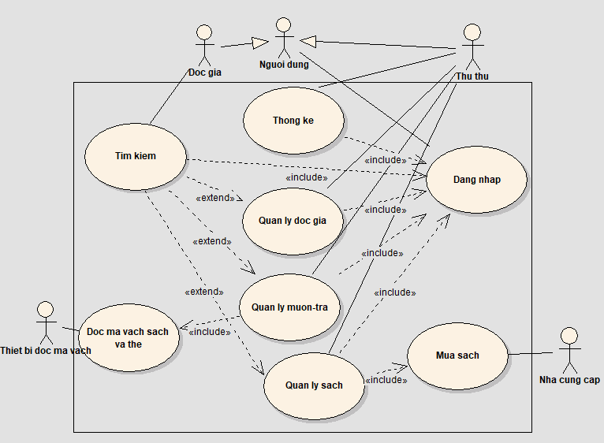
Phần II: Phân tích hệ thống Chương II: Mô hình hóa nghiệp vụ 1. Mô hình hóa biểu đồ chức năng Sơ đồ use case tổng quát

Slide 12
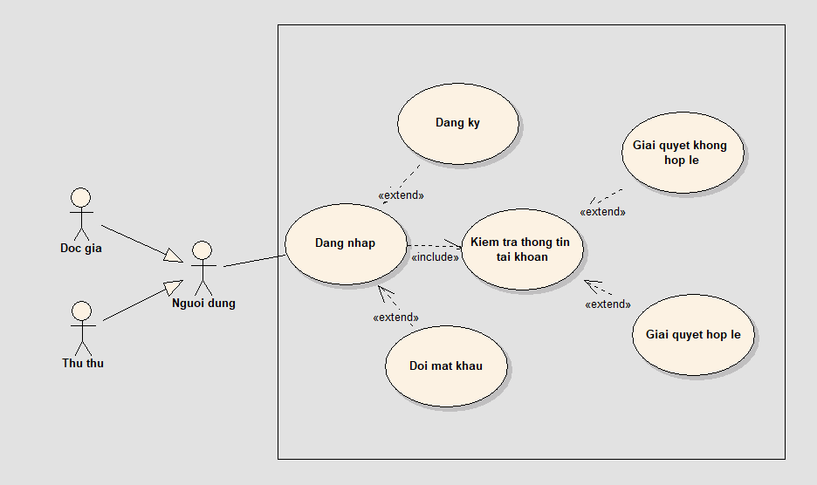
Phần II: Phân tích hệ thống Chương II: Mô hình hóa nghiệp vụ 1. Mô hình hóa biểu đồ chức năng Sơ đồ use case đăng nhập

Slide 13
Đặc tả use case đăng nhập
Use case | Nội dung
Tên use case | Đăng nhập
Mô tả | Cho phép thủ thư(độc giả) đăng nhập vào hệ thống để thực hiện chức năng chính.
Actor/Worker | Độc giả,Thủ thư
Điều kiện kích hoạt | Khi thủ thư(độc giả) chọn chức năng đăng nhập từ form đăng nhập
Tiền điều kiện | Thủ thư(độc giả) phải có tài khoản trên hệ thống
Hậu điều kiện | Thủ thư(độc giả) đăng nhập thành công
Luồng sự kiện chính | Hệ thống hiển thị màn hình đăng nhập gồm các chức năng đăng nhập,đăng ký và đổi mật khẩu. Thủ thư(độc giả) nhập usename và password Hệ thống kiểm tra thông tin tài khoản Hệ thống báo đăng nhập thành công nếu tài khoản chính xác Kết thúc use case và đi đến use case mới
Luồng sự kiện phụ | Thủ thư(độc giả) hủy yêu cầu đăng nhập Hệ thống đóng lại Thủ thư(độc giả) nhập sai thông tin tài khoản Hệ thống thông báo mật khẩu hoặc tài khoản không đúng Thủ thư(độc giả) nhập lại mật khẩu hoặc tài khoản.

Slide 14
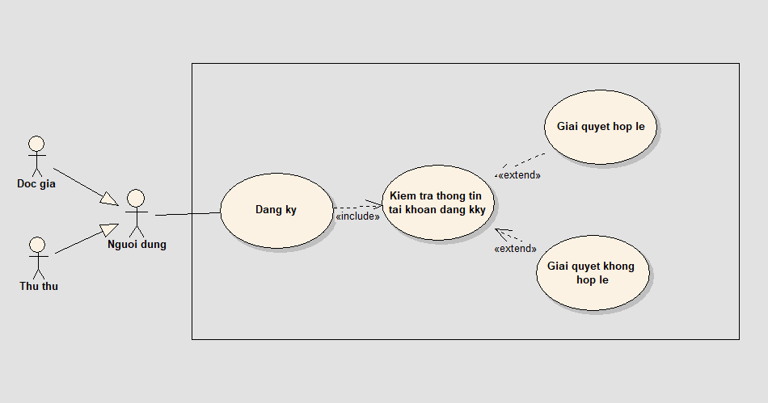
Phần II: Phân tích hệ thống Chương II: Mô hình hóa nghiệp vụ 1. Mô hình hóa biểu đồ chức năng Sơ đồ use case đăng ký

Slide 15
Đặc tả use case đăng ký
Use case | Nội dung
Tên use case | Đăng ký
Mô tả | Cho phép thủ thư(độc giả) đăng ký tài khoản để được đăng nhập vào hệ thống
Actor | Thủ thư,độc giả
Điều kiện kích hoạt | Khi thủ thư(độc giả) chọn chức năng đăng ký từ form đăng nhập
Tiền điều kiện | Thủ thư(độc giả) chưa có tài khoản
Hậu điều kiện | Thủ thư(độc giả) sẽ có tài khoản đăng nhập vào hệ thống
Luồng sự kiện chính | Hệ thống hiển thị form đăng ký Thủ thư(độc giả) nhập họ tên, usename, password và số điện thoại để đăng ký Hệ thống kiểm tra thông tin tài khoản Hệ thống báo đăng ký thành công nếu username không bị trùng Kết thúc use case
Luồng sự kiện phụ | Thủ thư(độc giả) hủy yêu cầu đăng ký và thoát Hệ thống trở lại form đăng nhập Thủ thư(độc giả) nhập trùng username đã có sẵn Hệ thống thông báo và yêu cầu người dùng nhập lại

Slide 16
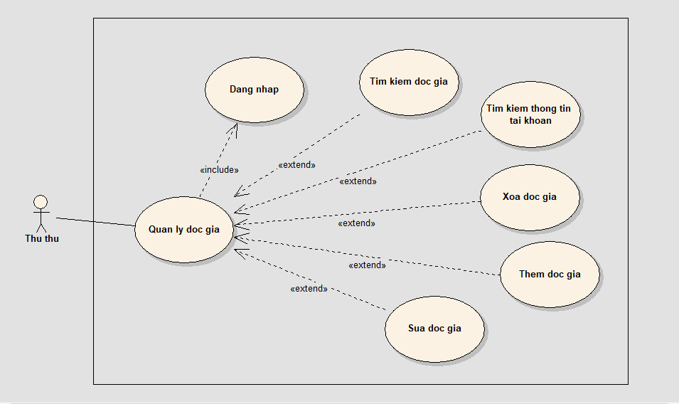
Phần II: Phân tích hệ thống Chương II: Mô hình hóa nghiệp vụ 1. Mô hình hóa biểu đồ chức năng Sơ đồ use case quản lý độc giả

Slide 17
Đặc tả use case quản lý độc giả
Use case | Nội dung
Tên use case | Quản lý độc giả
Mô tả | Sử dụng để quản lý thông tin độc giả
Actor/Worker | Thủ thư
Điều kiện kích hoạt | Khi thủ thư chọn chức năng quản lý độc giả từ form giao diện chính của hệ thống
Tiền điều kiện | Thủ thư phải đăng nhập trước đó
Hậu điều kiện | Hiển thị danh sách độc giả sau khi cập nhật thông tin
Luồng sự kiện chính | Thủ thư chọn chức năng quản lý độc giả, hệ thống sẽ hiện thị ra form quản lý độc giả gồm danh sách độc giả và các chức năng con: thêm, sửa,tìm kiếm,xóa độc giả và tìm kiếm thông tin tài khoản của độc giả Thủ thư thêm,sửa,xóa, độc giả bằng thao tác nhập Mã độc giả hoặc Tên độc giả để tìm kiếm độc giả rồi chọn chức năng thêm,sửa,xóa tương ứng. Hệ thống lưu thông tin vào CSDL Hệ thống thông báo thành công Kết thúc use case.
Luồng sự kiện phụ | Thủ thư hủy bỏ và thoát khỏi hệ thống Nếu có sẵn dữ liệu về độc giả thì chỉ cho phép sửa,xóa thông tin Hệ thống báo lỗi khi chọn chức năng thêm độc giả mà nhập mã độc giả bị trùng

Slide 18
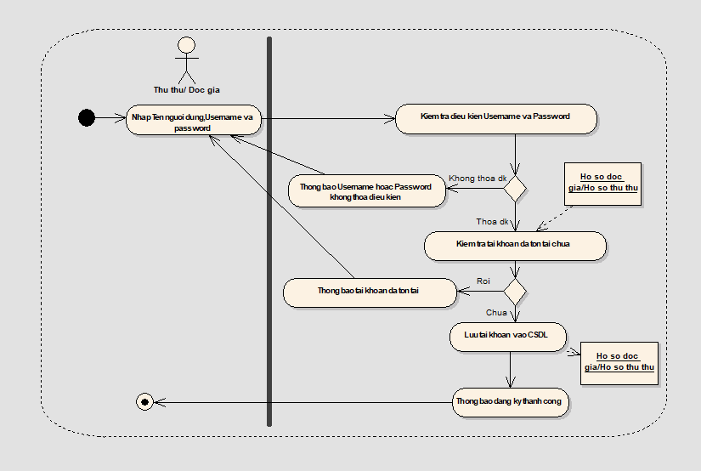
Phần II: Phân tích hệ thống Chương II: Mô hình hóa nghiệp vụ 2. Mô hình hóa biểu đồ hoạt động Sơ đồ hoạt động đăng ký tài khoản

Slide 19
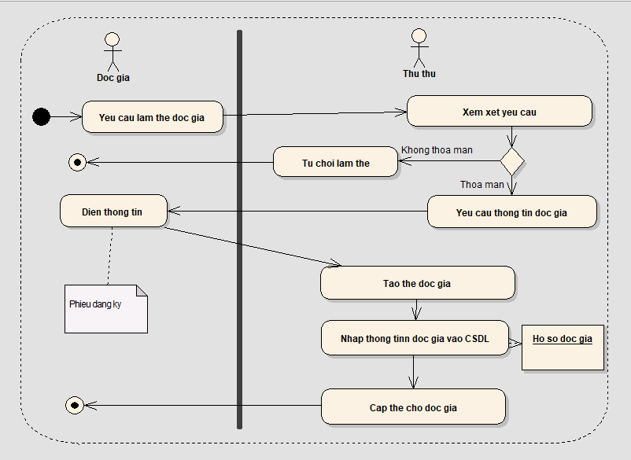
Phần II: Phân tích hệ thống Chương II: Mô hình hóa nghiệp vụ 2. Mô hình hóa biểu đồ hoạt động Sơ đồ hoạt động tạo thẻ độc giả

Slide 20
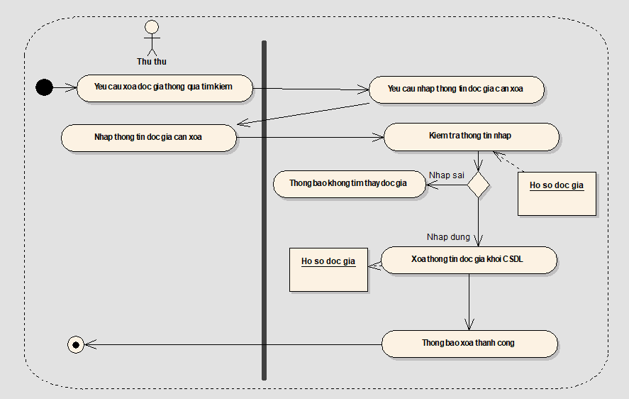
Phần II: Phân tích hệ thống Chương II: Mô hình hóa nghiệp vụ 2. Mô hình hóa biểu đồ hoạt động Sơ đồ hoạt động xóa độc giả

Slide 21
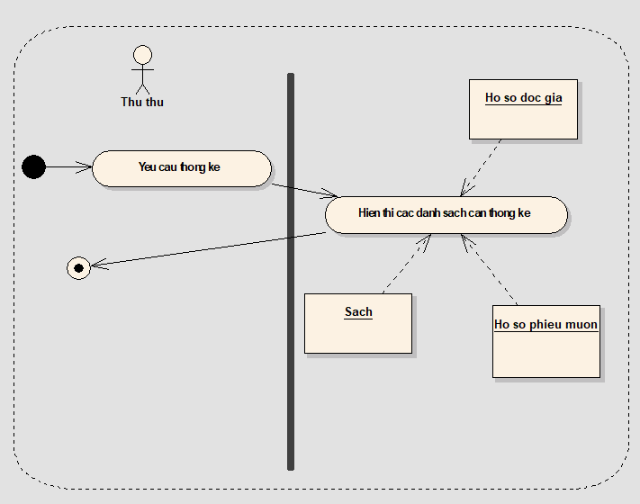
Phần II: Phân tích hệ thống Chương II: Mô hình hóa nghiệp vụ 2. Mô hình hóa biểu đồ hoạt động Sơ đồ hoạt động thống kê

Slide 22
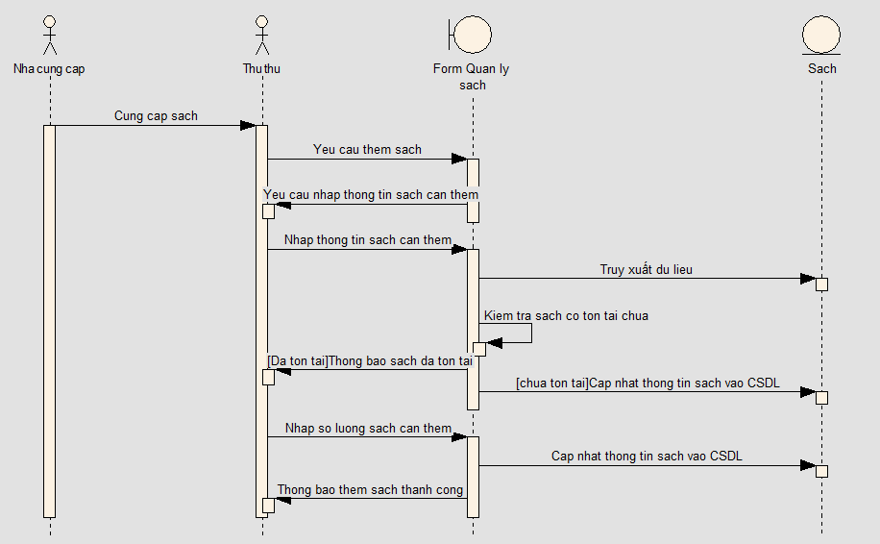
Phần II: Phân tích hệ thống Chương II: Mô hình hóa nghiệp vụ 3. Mô hình hóa biểu đồ hoạt động tuần tự Sơ đồ tuần tự thêm sách

Slide 23
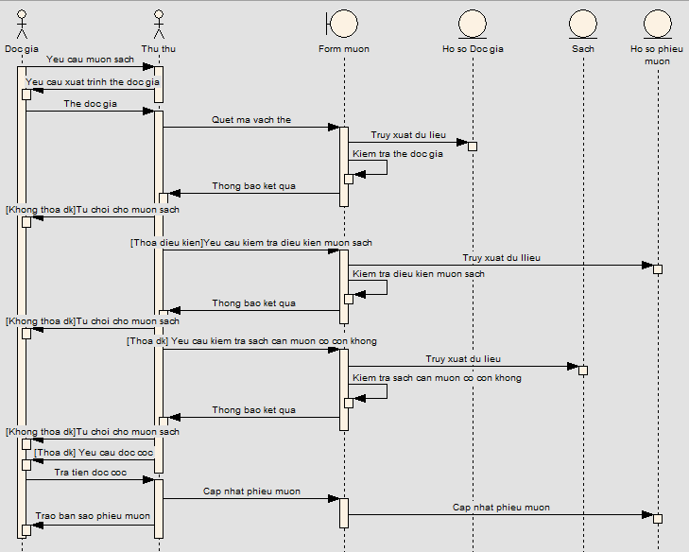
Phần II: Phân tích hệ thống Chương II: Mô hình hóa nghiệp vụ 3. Mô hình hóa biểu đồ hoạt động tuần tự Sơ đồ tuần tự mượn sách

Slide 24
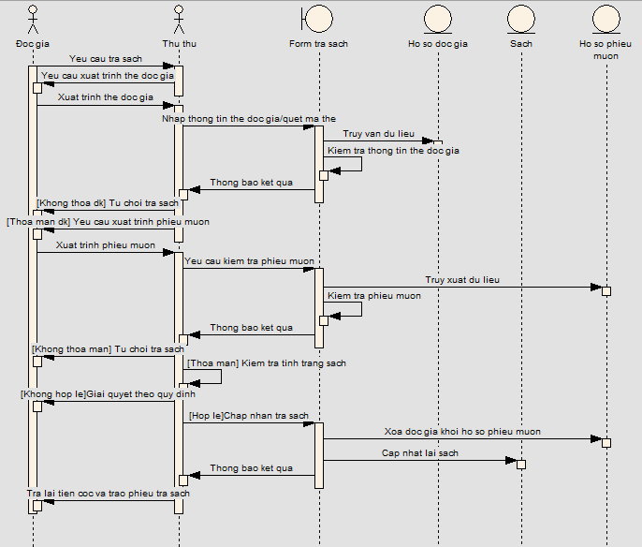
Phần II: Phân tích hệ thống Chương II: Mô hình hóa nghiệp vụ 3. Mô hình hóa biểu đồ hoạt động tuần tự Sơ đồ tuần tự trả sách

Slide 25
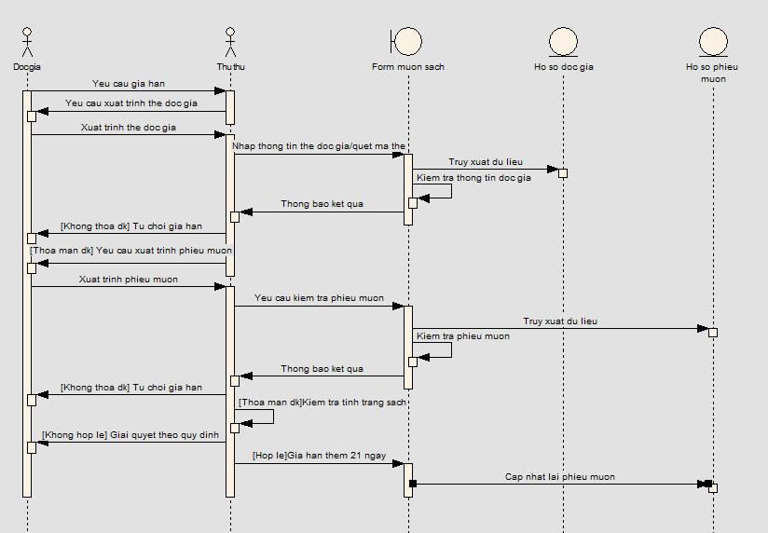
Phần II: Phân tích hệ thống Chương II: Mô hình hóa nghiệp vụ 3. Mô hình hóa biểu đồ hoạt động tuần tự Sơ đồ tuần tự gia hạn

Slide 26
Phần II: Phân tích hệ thống Chương III: Xây dựng mô hình lớp 1. Xác định lớp đối tượng Cách tiếp cận theo use case - Dựa vào sơ đồ tuần tự “Mượn sách”, ta có các lớp đối tượng sau: HoSoDocGia(DocGia),HoSoPhieuMuon và Sach

Slide 27
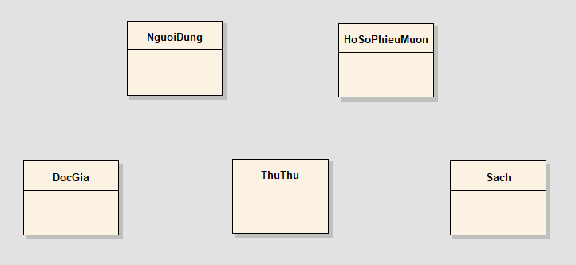
Phần II: Phân tích hệ thống Chương III: Xây dựng mô hình lớp 1. Xác định lớp đối tượng - Từ các sơ đồ tuần tự của hệ thống ta suy ra được các lớp đối tượng sau: DocGia,ThuThu,Sach,HoSoPhieuMuon. - Do lớp DocGia và lớp ThuThu có nhiều thuộc tính chung nên ta có thể xây dựng lớp NguoiDung để bao hàm hai lớp trên(có nghĩa là lớp ThuThu và lớp DocGia kế thừa từ lớp NguoiDung) Ta có các lớp sau:

Slide 28
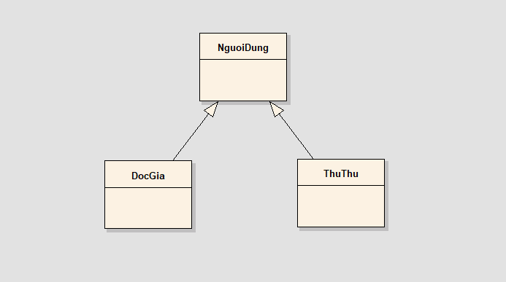
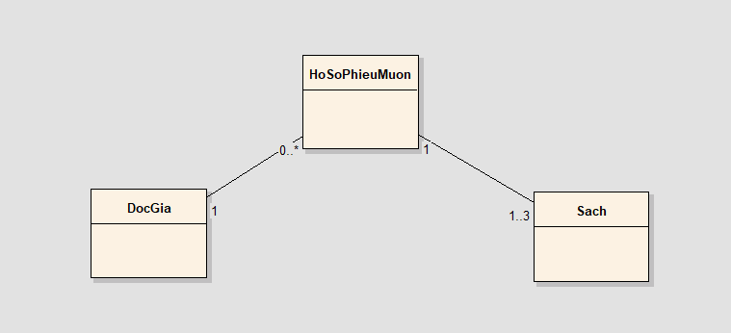
Phần II: Phân tích hệ thống Chương III: Xây dựng mô hình lớp 2. Xác định mối quan hệ lớp

Slide 29
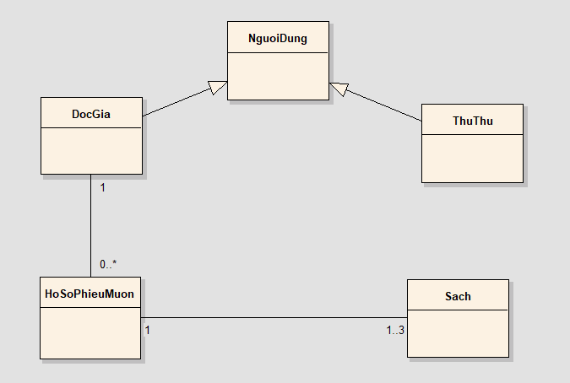
Phần II: Phân tích hệ thống Chương III: Xây dựng mô hình lớp 2. Xác định mối quan hệ lớp Mối quan hệ

Slide 30
Phần II: Phân tích hệ thống Chương III: Xây dựng mô hình lớp 3. Xác định thuộc tính và phương thức 3.1 Xác định thuộc tính
Từ sơ đồ tuần tự “đăng nhập” tìm thấy rằng lớp DocGia và lớp ThuThu phải có một tài khoản để đăng nhập vào hệ thống( tức là phải có Username và Passwword).Do vậy Username và Password chính là thuộc tính của hai lớp DocGia và ThuThu.

Slide 31
Phần II: Phân tích hệ thống Chương III: Xây dựng mô hình lớp 3. Xác định thuộc tính và phương thức 3.1 Xác định thuộc tính
Từ sơ đồ tuần tự “Lập thẻ độc giả” tìm thấy lớp DocGia phải có MaDocGia, TenDocGia, Ngay Sinh, Gioi Tinh, DiaChi, SDT, GhiChu, LoaiDocGia để lưu vào trong CSDL nên MaDocGia, TenDocGia, Ngay Sinh, Gioi Tinh, DiaChi, SDT, LoaiDocGia sẽ là thuộc tính của lớp DocGia.Nhưng nhận thấy những thuộc tính như HoTen, GioiTinh, NgaySinh, DiaChi, SDT ở lớp NguoiDung và lớp ThuThu cũng cần có, mà Lớp DocGia và ThuThu lại thừa kế lớp NguoiDung nên ta sẽ để các thuộc tính HoTen, GioiTinh, NgaySinh, DiaChi, SDT ở lớp NguoiDung và các lớp DocGia và ThuThu sẽ thừa kế các thuộc tính đó từ lớp NguoiDung.

Slide 32
Phần II: Phân tích hệ thống Chương III: Xây dựng mô hình lớp 3. Xác định thuộc tính và phương thức 3.1 Xác định thuộc tính
Từ sơ đồ tuần tự “Thêm sách” tìm thấy lớp Sach phải có các thuộc tính như MaSach, TenSach, ChuDe, TacGia, NXB, NamXB, SLNhap, DonGia, TinhTrang, GhiChu để lưu lại thông tin sách vào CSDL.
Từ sơ đồ tuần tự “Mượn sách” tìm thấy lớp HoSoPhieuMuon có các thuộc tính như: MaPhieu, MaDG, MaSach, NgayMuon, NgayTra, TinhTrang, GhiChu để lưu lại thông tin của độc giả mượn sách cũng như ngày trả sách.
Sơ đồ:

Slide 33
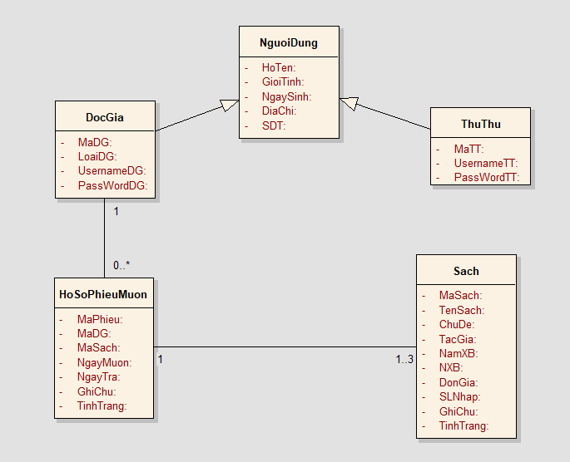
Phần II: Phân tích hệ thống Chương III: Xây dựng mô hình lớp 3. Xác định thuộc tính và phương thức 3.1 Xác định thuộc tính Sơ đồ:

Slide 34
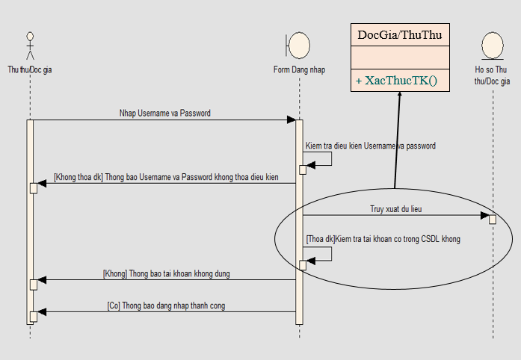
Phần II: Phân tích hệ thống Chương III: Xây dựng mô hình lớp 3. Xác định thuộc tính và phương thức 3.2 Xác định phương thức Từ sơ đồ tuần tự “Đăng nhập”, ta xác định được phương thức XacThucTK() của lớp DocGia và lớp ThuThu:

Slide 35
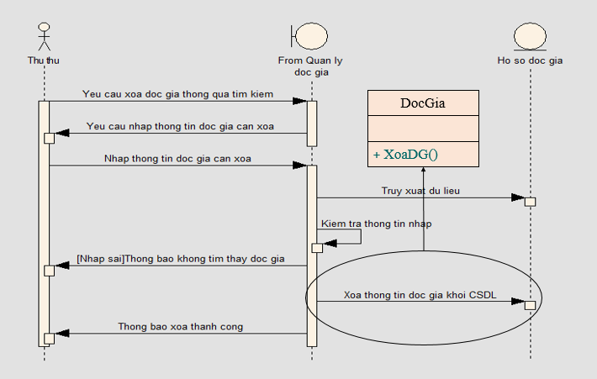
Phần II: Phân tích hệ thống Chương III: Xây dựng mô hình lớp 3. Xác định thuộc tính và phương thức 3.2 Xác định phương thức Từ sơ đồ tuần tự “Xóa độc giả”, ta xác định được phương thức XoaDG() của lớp DocGia:

Slide 36
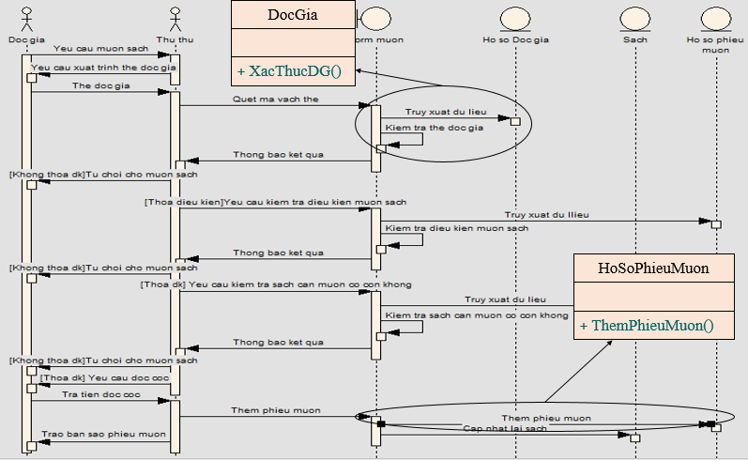
Phần II: Phân tích hệ thống Chương III: Xây dựng mô hình lớp 3. Xác định thuộc tính và phương thức 3.2 Xác định phương thức Từ sơ đồ tuần tự “Mượn sách”, ta xác định được phương thức XacThucDG() của lớp DocGia và phương thức ThemPhieuMuon() của lớp HoSoPhieuMuon:

Slide 37
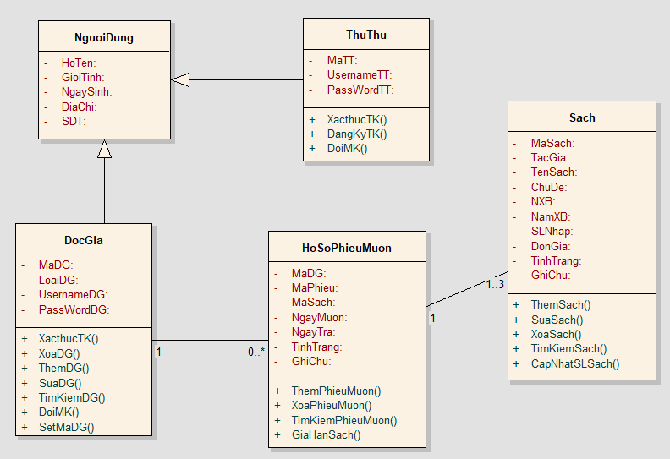
Phần II: Phân tích hệ thống Chương III: Xây dựng mô hình lớp 3. Xác định thuộc tính và phương thức 3.2 Xác định phương thức Sơ đồ

Slide 38
Phần II: Phân tích hệ thống Chương IV: Thiết Kế Lớp 1. Tinh chế thuộc tính
Lớp DocGia:
MaDG: char LoaiDG:char
UsernameDG:char PassWordDG:char
Lớp ThuThu:
MaTT:char UsernameTT:char
PassWordTT:char
Lớp NguoiDung:
HoTen:char NgaySinh:date
GioiTinh:char DiaChi:char
SDT:char
Lớp HoSoPhieuMuon:
MaDG:char MaPhieu:char
MaSach:char NgayMuon:date
NgayTra:date TinhTrang:char GhiChu:char

Slide 39
Phần II: Phân tích hệ thống Chương IV: Thiết Kế Lớp 1. Tinh chế thuộc tính
Lớp HoSoPhieuMuon:
MaDG:char MaPhieu:char MaSach:char
NgayMuon:date NgayTra:date TinhTrang:char
GhiChu:char
Lớp Sach:
MaSach:char TacGia:char TenSach:char
ChuDe:char NXB:char NamXB:date
SLNhap:int DonGia:int TinhTrang:char
GhiChu:char

Slide 40
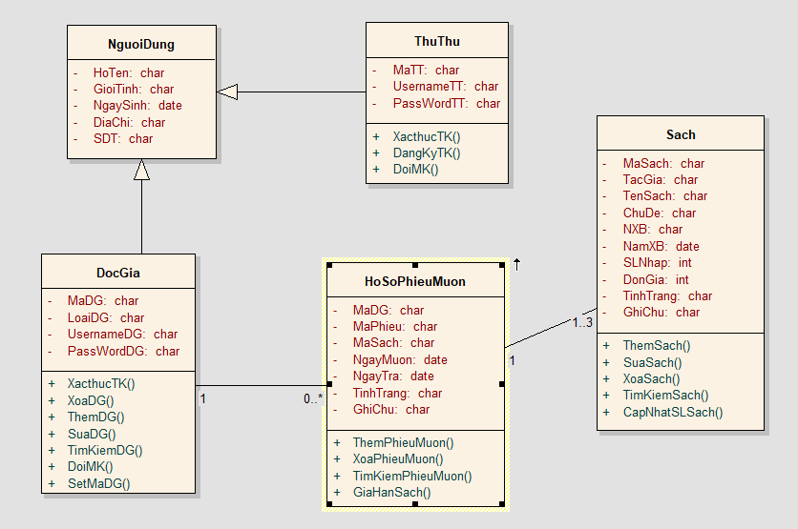
Phần II: Phân tích hệ thống Chương IV: Thiết Kế Lớp 1. Tinh chế thuộc tính
Sơ đồ

Slide 41
Phần II: Phân tích hệ thống Chương IV: Thiết Kế Lớp 1. Tinh chế phương thức
Lớp DocGia:
DocGia::+ThemDG():void DocGia::+XoaDG():void
DocGia::+SuaDG():void DocGia::+TimKiemDG():void
DocGia::+XacThucTK():void DocGia::+DoiMK():void
DocGia::+SetMaDG():void
Lớp ThuThu:
ThuThu::+XacThuTK():void ThuThu::+DangKyTK():void
ThuThu::+DoiMK():void

Slide 42
Phần II: Phân tích hệ thống Chương IV: Thiết Kế Lớp 2. Tinh chế phương thức
Lớp HoSoPhieuMuon:
HoSoPhieuMuon::+ThemPhieuMuon():void
HoSoPhieuMuon::+XoaPhieuMuon():void
HoSoPhieuMuon::+TimKiemPhieuMuon():void
HoSoPhieuMuon::+GiaHanSach():void
Lớp Sach:
Sach::+ThemSach():void Sach::+XoaSach():void
Sach::+SuaSach():void Sach::+TimKiemSach():void
Sach::+CapNhatSLSach():void

Slide 43
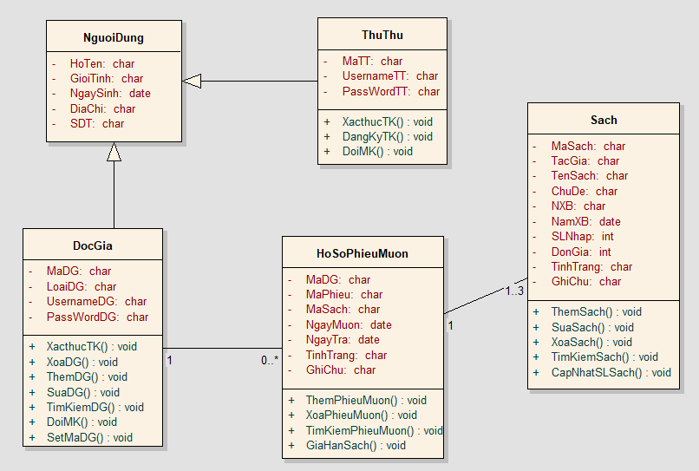
Phần II: Phân tích hệ thống Chương IV: Thiết Kế Lớp 2. Tinh chế phương thức
Sơ đồ

Slide 44
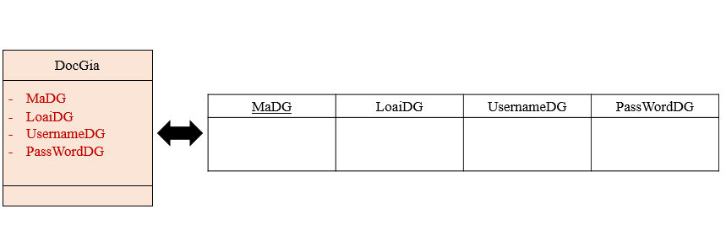
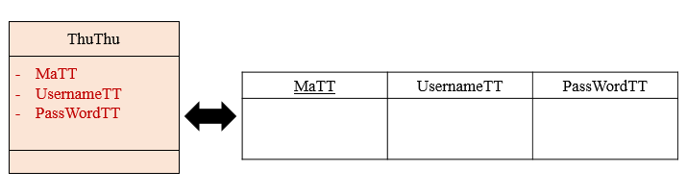
Phần II: Phân tích hệ thống Chương V: Thiết Kế Use Case 1. Chuyển đổi đối tượng sang mô hình quan hệ 1.1 Chuyển đổi lớp - bảng Lớp độc giả Lớp ThuThu

Slide 45
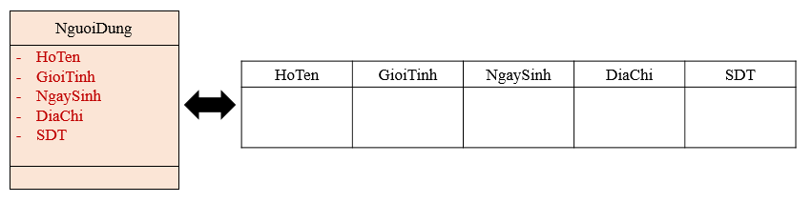
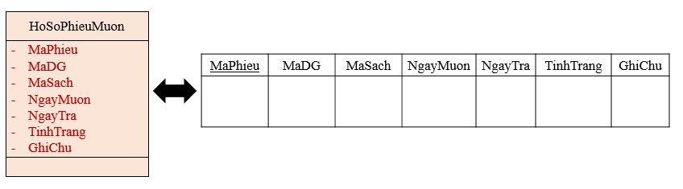
Phần II: Phân tích hệ thống Chương V: Thiết Kế Use Case 1. Chuyển đổi đối tượng sang mô hình quan hệ 1.1 Chuyển đổi lớp - bảng Lớp người dùng Lớp HoSoPhieuMuon

Slide 46
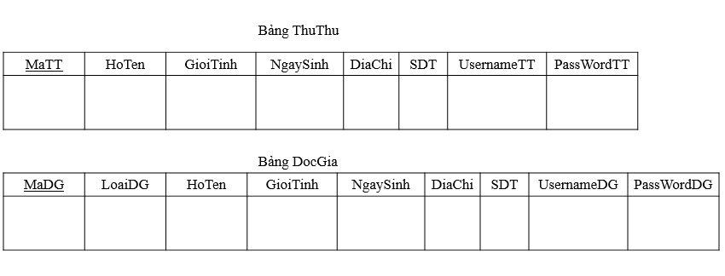
Phần II: Phân tích hệ thống Chương V: Thiết Kế Use Case 1. Chuyển đổi đối tượng sang mô hình quan hệ 1.2 Chuyển đổi mối liên kết
Liên kết kế thừa
Trong 3 lớp DocGia,ThuThu và NguoiDung; 2 lớp DocGia va ThuThu kế thừa lớp NguoiDung nên chỉ dùng 2 bảng DocGia va ThuThu,tất cả thuộc tính của lớp NguoiDung sẽ được đưa vào 2 bảng này:

Slide 47
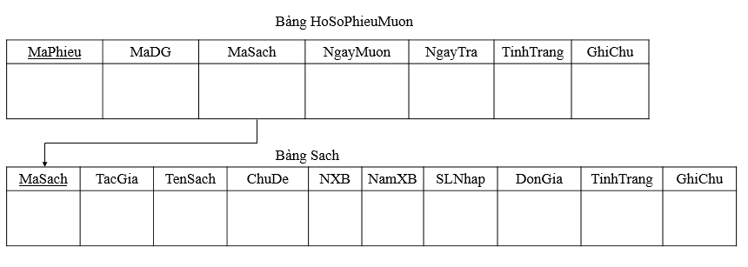
Phần II: Phân tích hệ thống Chương V: Thiết Kế Use Case 1. Chuyển đổi đối tượng sang mô hình quan hệ 1.2 Chuyển đổi mối liên kết
Liên kết kết hợp
Mối kết hợp giữa bảng HoSoPhieuMuon và bảng DocGia:

Slide 48
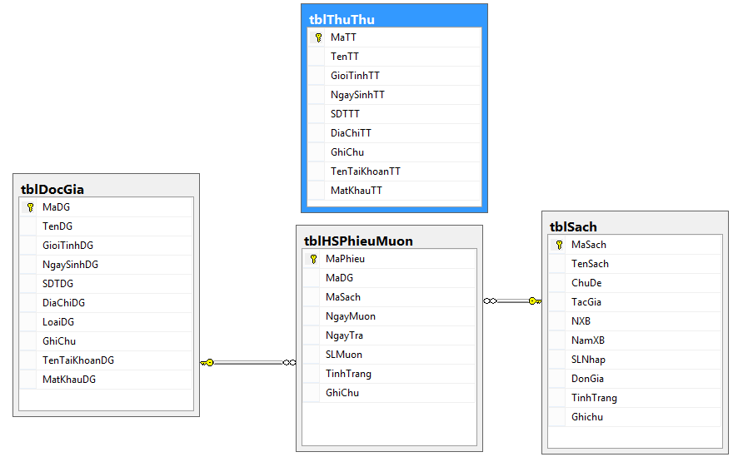
Phần II: Phân tích hệ thống Chương V: Thiết Kế Use Case 1. Chuyển đổi đối tượng sang mô hình quan hệ 1.2 Chuyển đổi mối liên kết
Sơ đồ quan hệ

Slide 49
Thank You!

